Slide 1

二分搜!!
二
二
Part 2

Slide 2
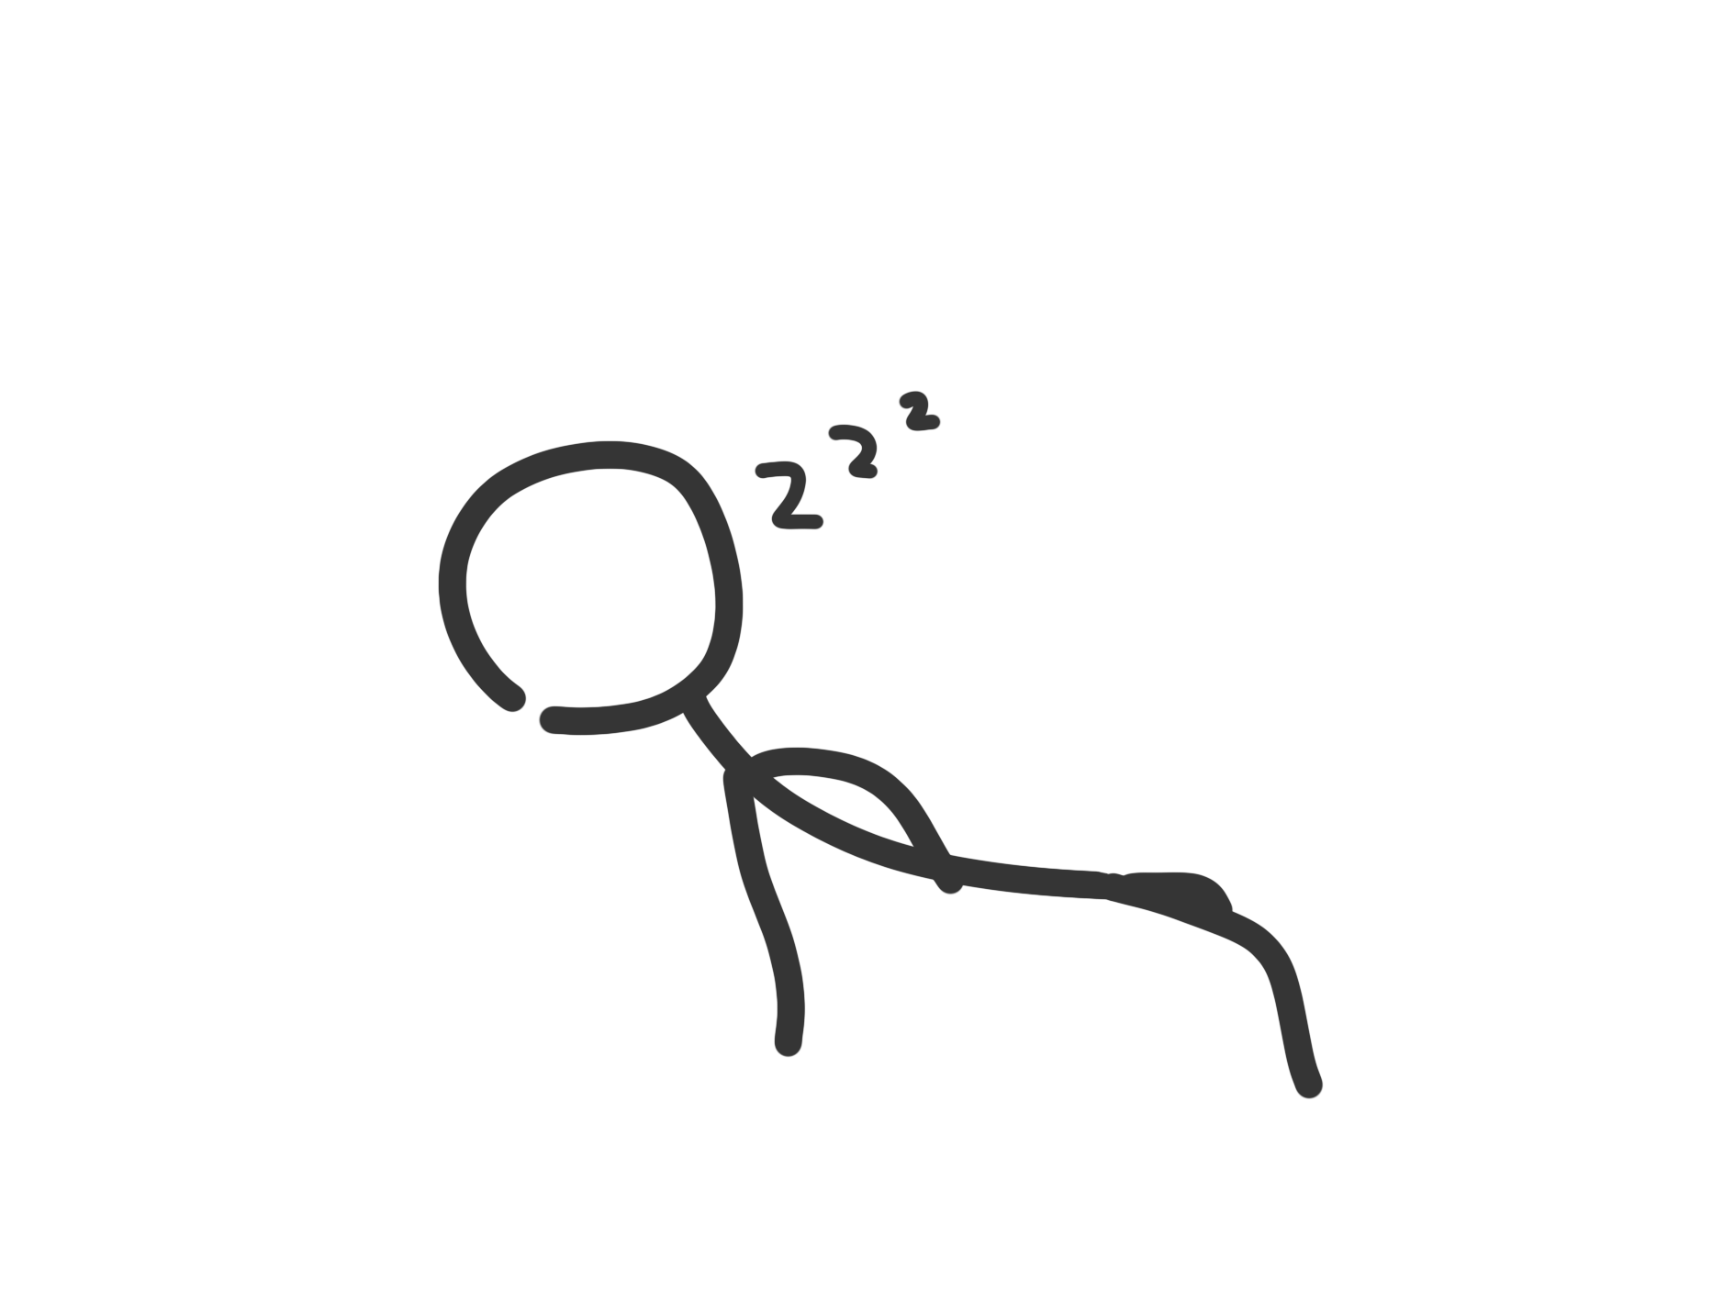
完美の解說(我辛苦一字一句複製過來的,記得看完喔)
在電腦科學中，二分搜尋演算法（英語：binary search algorithm），也稱折半搜尋演算法（英語：half-interval search algorithm）^{[1]}、對數搜尋演算法（英語：logarithmic search algorithm）^{[2]}，是一種在有序陣列中搜尋某一特定元素的搜尋演算法。搜尋過程從陣列的中間元素開始，如果中間元素正好是要搜尋的元素，則搜尋過程結束；如果某一特定元素大於或者小於中間元素，則在陣列大於或小於中間元素的那一半中搜尋，而且跟開始一樣從中間元素開始比較。如果在某一步驟陣列為空，則代表找不到。這種搜尋演算法每一次比較都使搜尋範圍縮小一半。二分搜尋演算法在最壞情況下是對數時間複雜度的，需要進行O(log ⁡n)次比較操作（n在此處是陣列的元素數量，O是大O記號log是對數）。二分搜尋演算法使用常數空間，對於任何大小的輸入資料，演算法使用的空間都是一樣的。除非輸入資料數量很少，否則二分搜尋演算法比線性搜尋更快，但陣列必須事先被排序。儘管一些特定的、為了快速搜尋而設計的資料結構更有效（比如雜湊表），二分搜尋演算法應用面更廣。
二分搜尋演算法有許多種變種。比如分散層疊可以提升在多個陣列中對同一個數值的搜尋的速度。分散層疊有效的解決了計算幾何學和其他領域的許多搜尋問題。指數搜尋將二分搜尋演算法拓寬到無邊界的列表。二元搜尋樹和B樹資料結構就是基於二分搜尋演算法的。
演算法
二分搜尋只對有序陣列有效。二分搜尋先比較陣列中位元素和目標值。如果目標值與中位元素相等，則返回其在陣列中的位置；如果目標值小於中位元素，則搜尋繼續在前半部分的陣列中進行。如果目標值大於中位元素，則搜尋繼續在陣列上部分進行。由此，演算法每次排除掉至少一半的待查陣列。
大致匹配
以上程式只適用於完全匹配，也就是尋找一個目標值的位置。不過，因為有序陣列的順序性，將二分搜尋演算法擴展到能適用大致匹配並不是很重要。舉例來說，二分搜尋演算法可以用來計算一個賦值的排名（或稱秩，比它更小的元素的數量）、前趨（下一個最小元素）、後繼（下一個最大元素）以及最近鄰。搜尋兩個值之間的元素數目的範圍查詢可以藉由兩個排名查詢（又稱秩查詢）來執行^{[5]}。
排名查詢可以使用調整版的二分搜尋來執行。藉由在成功的搜尋回傳m，以及在失敗的搜尋回傳L，就會取而代之地回傳了比起目標值小的元素數目^{[5]}。
前趨和後繼查詢可以藉由排名查詢來執行。一旦知道目標值的排名，其前趨就會是那個位於其排名位置的元素,或者排名位置的上一個元素（因為它是小於目標值的最大元素）。其後繼是（陣列中的）下一個元素，或是（非陣列中的）前趨的下一個元素^{[6]}。目標值的最近鄰可能是前趨或後繼，取決於何者較為接近。
範圍查詢也是直接了當的。一旦知道兩個值的排名，不小於第一個值且小於第二個值的元素數量就會是兩者排名的差。這個值可以根據範圍的端點是否算在範圍內，或是陣列是否包含其端點的對應鍵來增加或減少1^{[7]}。
複雜度分析
時間複雜度
折半搜尋每次把搜尋區域減少一半，時間複雜度為n(log⁡n)。（n代表集合中元素的個數）
空間複雜度
n(1)。雖以遞迴形式定義，但是尾遞迴，可覆寫為迴圈。

Slide 3
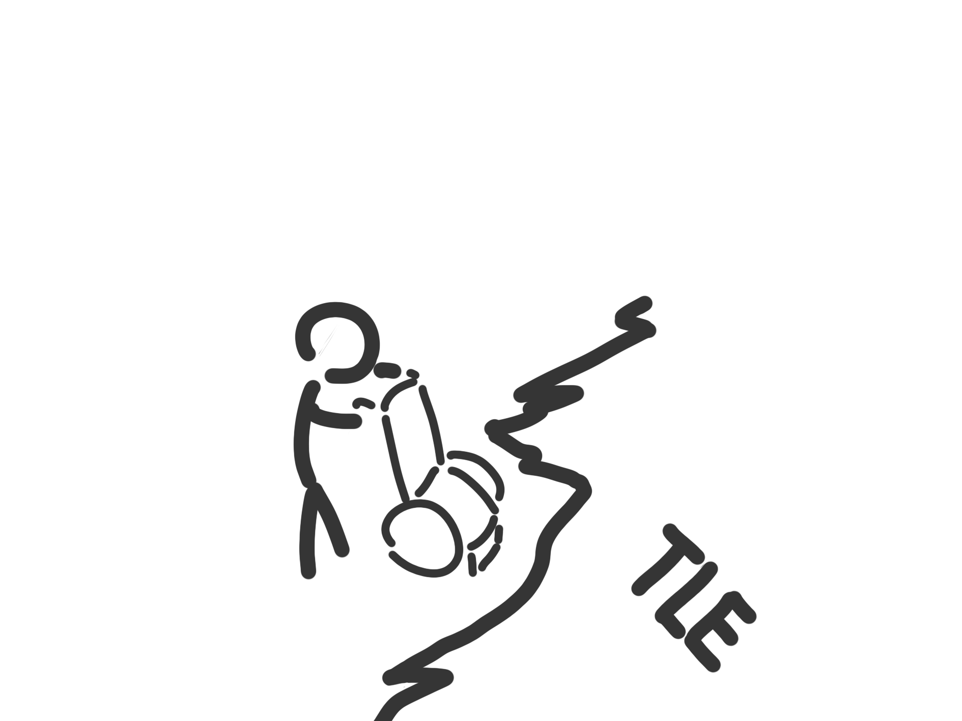
簡單概念
應該可以很直白的聯想到程式運行次數與時間成正比吧!?
因此只要能夠執行越少次數又可達成相同成果，這就是我們要學的!

Slide 4
爆搜 (눈‸눈)
位置
0
1
2
3
4
5
6
7
8
9
10
11
12
數列
aa[13]
非排序
19
15
7
1
23
5
9
13
11
17
21
3
25
尋找
21
21
21
21
21
21
21
21
21
21
21
21

Slide 5
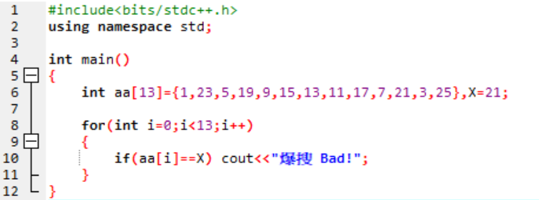
爆搜 (눈‸눈)-程式
最多執行O(n)次，是要跑多久... ┐(´д`)┌

Slide 6
二分搜 ヾ(*´∀ ˋ*)ﾉ
M=(L+R)/2
變數
L
M
R
位置
0
1
2
3
4
5
6
7
8
9
10
11
12
數列
aa[13]
需排序
1
3
5
7
9
11
13
15
17
19
21
23
25
尋找
21
21

Slide 7
二分搜 ヾ(*´∀ ˋ*)ﾉ
aa[M]<X
L=M+1
變數
L
M
R
位置
0
1
2
3
4
5
6
7
8
9
10
11
12
數列
aa[13]
需排序
1
3
5
7
9
11
13
15
17
19
21
23
25
尋找X
21
21
21

Slide 8
二分搜 ヾ(*´∀ ˋ*)ﾉ
aa[M]<X
L=M+1
變數
L
M
R
位置
0
1
2
3
4
5
6
7
8
9
10
11
12
數列
aa[13]
需排序
1
3
5
7
9
11
13
15
17
19
21
23
25
尋找X
21
21
21
21

Slide 9
二分搜 ヾ(*´∀ ˋ*)ﾉ
R
aa[M]>X
R=M-1
M
變數
L
位置
0
1
2
3
4
5
6
7
8
9
10
11
12
數列
aa[13]
需排序
1
3
5
7
9
11
13
15
17
19
21
23
25
尋找X
21
21
21
21
21

Slide 10

BUT!
如果沒有所需數字!?

Slide 11
二分搜不到? Σ(°Д°;
R
M
變數
L
位置
0
1
2
3
4
5
6
7
8
9
10
11
12
數列
aa[13]
需排序
1
3
5
7
9
11
13
15
17
19
22
23
25
尋找X
21
21
21
21
21

Slide 12
二分搜不到? Σ(°Д°;
aa[M]>X
R=M-1
M
變數
R
L
位置
0
1
2
3
4
5
6
7
8
9
10
11
12
數列
aa[13]
需排序
1
3
5
7
9
11
13
15
17
19
22
23
25
尋找X
21
21
21
21
21

Slide 13
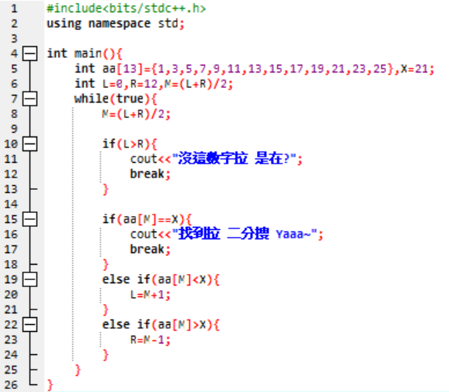
二分搜 ヾ(*´∀ ˋ*)ﾉ-程式
最多執行O(logn)次，二分搜就是讚 ♥(´∀` )人

Slide 14

最後的最後
懶人的福音! 內建二分搜! 再也不須煩惱!
數列的頭與尾加上搜尋值 即可以O(logn)找到該值
lower_bound(begin,end,val);

